Slide 1
KESELAMATAN dan KESEHATAN KERJA di LABORATORIUM KOMPUTER
Umriaty, SST, MKes

Slide 2
Pendahuluan
Komputer merupakan perangkat teknologi komunikasi dan informasi yang sering digunakan dewasa ini, karena komputer dapat melakukan hampir semua hal yang berhubungan dengan Teknologi komunikasi dan informasi.

Slide 3
Penelitian yang sudah dilakukan menyimpulkan bahwa komputer dapat menyebabkan penggunanya menderita nyeri otot dan tulang terutama bahu, pergelangan tangan, leher, punggung, pinggang bagian bawah, sakit ginjal, mata merah berair, bahkan gangguan penghilatan.

Slide 4
Pencegahan
Mengatur posisi tubuh saat bekerja dengan komputer sehingga kita merasa nyaman
Mengatur posisi perangkat komputer dan ruangan sehingga memberi tasa nyaman bagi kita
Makan, minum, dan istirahatlah yang cukup
Gerakkan bandan untuk mengurangi ketegangan otot dan pikiran, dan olahraga secara teratur
Sesekali alihkan pandangan ke luar ruangan untuk menyegarkan mata

Slide 5
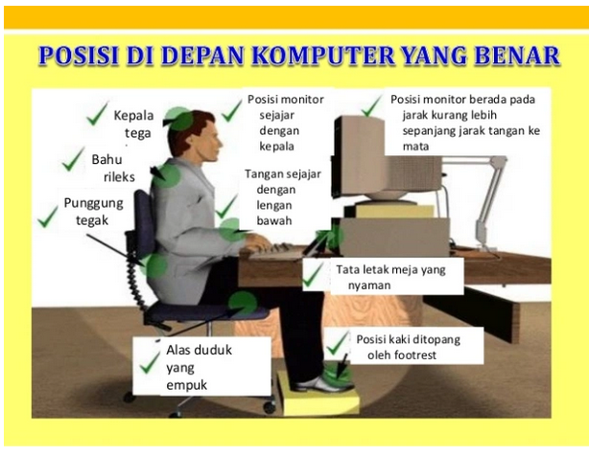
POSISI TUBUH

Slide 6
Posisi Kepala & Leher harus tegak lurus dengan wajah menghadap langsung ke komputer, jangan menengadah atau membungkuk
Posisi Punggung yang baik adalah tegak, tidak miring ke kanan atau kiri, tidak membungkuk dan tidak menyandar terlalu ke balakang, tempat duduk harus nyaman
Posisi Pundak tidak terlalu terangkat dan tidak terlalu ke bawah, pastikan otot pundak kita tidak tegang.

Slide 7
Posisi Lengan & Siku yang baik adalah apabila kita dapat mengetik dan menggunakan mouse dengan nyaman. Jangan meletakkan mouse/keyboard sejajar dengan tempat duduk kita
Posisi Kaki harus bebas, jangan bersentuhan dengan CPU apalagi perangkat listrik, kaki harus diluruskan sesekali agar aliran darah lancar. Apabila posisi kaki bersila, maka harus sering diluruskan.

Slide 8
POSISI KOMPUTER
Monitor harus diletakkan di tempat yang tidak memantulkan cahaya lain
Letakkan monitor lebih rendah dari garis horizontal mata
Aturlah cahaya monitor (contrast/brightness) agar tidak terlalu gelap dan terang
Sering-seringlah mengedipkan mata (minimal 5 detik setiap 10 menit), apabila mata terasa lelah pijitlah mata secara perlahan dan alihkan pandangan anda ke tampat lain

Slide 9
POSISI KEYBOARD
letakkan kerboard di tempat yang mudah dijangkau, jangan terlalu jauh dan terlalu dekat, jangan sampai posisi keyboard membuat anda harus membungkuk atau menegadah

Slide 10
Posisi Mouse : sama seperti keyboard, posisi mouse jangan terlalu jauh dan terlalu dekat, usahakan posisi mouse dan keyboar sejajar
Posisi Meja dan Kursi : Meja dan kursi harus berada dalam posisi yang membuat kita nyaman agar tidak membuat otot kita tegang atau kelelahan, kursi usahakan yang mempunyai busa dan mampunyai sandaran yang nyaman. Tinggi meja yang baik adalah 55-75 cm

Slide 11
Bahaya Kejutan Listrik
(Electric Shock)
Bahaya primer adalah bahaya-bahaya yang disebabkan oleh listrik secara langsung, seperti bahaya sengatan listrik dan bahaya kebakaran atau ledakan
Sedangkan bahaya sekunder adalah bahaya-bahaya yang diakibatkan listrik secara tidak langsung
Namun bukan berarti bahwa akibat yg ditimbulkannya lebih ringan dari yang primer. Contoh bahaya sekunder antara lain adalah tubuh/bagian tubuh terbakar baik langsung maupun tidak langsung, jatuh.

Slide 12
Gagal kerja jantung (Ventricular Fibrilation) yaitu berhentinya denyut jantung atau denyutan ygsangat lemah sehingga tidak mampu mensirkulasikan darah dengan baik. Untuk mengembalikanya perlu bantuan dari luar
Gangguan pernafasan akibat kontraksi hebat (suffocation) yang dialami oleh paru-paru
Kerusakan sel tubuh akibat energi listrik yang mengalir di dalam tubuh,

Slide 13
Proses Terjadinya Sengatan Listrik
sentuhan langsung
merupakan akibat dari anggota tubuh bersentuhan langsung dengan bagian
yang bertegangan
Sentuhan tidak langsung
merupakan akibat dari adanya tegangan liar yang terhubung ke bodi atau selungkup alat yang terbuat dari logam (bukan bagian yang
bertegangan) sehingga bila tersentuh akan mengakibatkan sengatan listrik.

Slide 14
Faktor Penentu keseriusan Akibat Sengata Listrik
Besar Arus
Lintasan aliran
Lama sengatan pada tubuh

Slide 15
Besar Arus
Besar arus listrik Besar arus yang mengalir dalam tubuh akan ditentukan oleh tegangan dan tahanan tubuh. Tegangan tergantung sistem tegangan yang digunakan (Gambar 1.5), sedangkan tahanan tubuh manusia bervariasi tergantung pada jenis, kelembaban/moistur kulit dan faktor-faktor lain seperti ukuran tubuh, berat badan, dan lain sebagainya.

Slide 16
Lintasan Arus
Lintasan arus listrik dalam tubuh juga akan sangat menentukan tingkat akibat sengatan listrik. Lintasan yang sangat berbahaya adalah yang melewati jantung, dan pusat saraf (otak).

Slide 17
Lama Sengatan
Lama waktu sengatan listrik ternyata sangat menentukan kefatalan akibat sengatan listrik.
Semakin lama waktu tubuh dalam sengatan semakin fatal pengaruh yang
diakibatkannya.

Slide 18
PENCEGAHAN SENGATAN LISTRIK
PERENCANAAN
Keselamatan kerja hendaknya sudah diperhitungkan sejak tahap perencanaan berdirinya organisasi (sekolah, kantor, industri, perusahaan)
KETATARUMAHTANGGAAN yang BAIK dan TERATUR
Menempatkan barang ditempat yang semestinya, tidak menempatkan barang di tempat yang
digunakan untuk lalu-lintas orang dan jalur-jalur yang digunakan untuk penyelamatan kondisi darurat.
Menjaga kebersihan lingkungan dari barang/bahan berbahaya, misalnya hindari tumpahan oli pada
lantai atau jalur lalulintas pejalan kaki.

Slide 19
PAKAIAN KERJA
Hindari pakaian yang terlalu longgar, banyak tali, baju berdasi, baju sobek, kunci/ gelang berantai, jika
anda bekerja dengan barang - barang yang berputar atau mesin-mesin yang bergerak misalnya mesin
penggilingan, mesin pintal, dan sebagainya
Hindari pakaian dari bahan seluloid jika anda bekerja dengan bahan-bahan yang mudah meledak atau mudah terbakar.
Hindari membawa atau menyimpan di kantong baju barang-barang yang runcing, benda tajam, bahan yang mudah meledak,dan atau cairan yang mudah terbakar.

Slide 20
ALAT PELINDUNG DIRI Kacamata. Gunakan kacamata yang sesuai dengan pekerjaan yang anda tangani, misalnya untuk
pekerjaan las diperlukan kacamata dengan kaca yang dapat menyaring sinar las; kacamata renang digunakan untuk melindungi mata dari air dan zat-zat berbahaya yang terkandung di dalam air.

Slide 21
Sepatu. Gunakan sepatu yang dapat melindungi kaki dari beban berat yang menimpa kaki, paku atau benda tajam lain, logam, benda pijar dan asam yang mungkin terinjak. Sepatu untuk pekerja listrik harus
berbahan non-konduktor, tanpa paku logam.
Helm pengaman. Gunakan topi yang dapat melindungi kepala dari tertimpa benda jatuh atau benda lain yang bergerak, tetapi tetap ringan.

Slide 22
Sarung tangan. Gunakan sarung tangan yang tidak menghalangi gerak jari dan tangan. Pilih sarung tangan dengan bahan yang sesuai dengan jenis pekerjaan yang ditangani, misalnya sarung tangan untuk melindungi diri dari tusukan atau sayatan, bahan kimia berbahaya, panas, sengatan listrik, atau radiasi tertentu berbeda bahannya.

Slide 23
Alat perlindungan telinga untuk melindungi pekerja dari kebisingan, benda bergerak, percikan bahan berbahaya.

